Slide 1
동물병원 관리 프로그램
권세익, 이강산, 이우수, 임대섭, 정선아

Slide 2
동물병원 관리 프로그램이란?
동물병원의 프런트와 진료실에서 사용하는 프로그램
환자 등록과 조회, 진료에 대해 관리
동물병원에서 근무하는 근무자들에 대한 등록과 조회 관리

Slide 3
HOW?
Visual Studio 2019 16.1.3 Ver
C# winform 사용

Slide 4
Point of Interesting

Slide 5
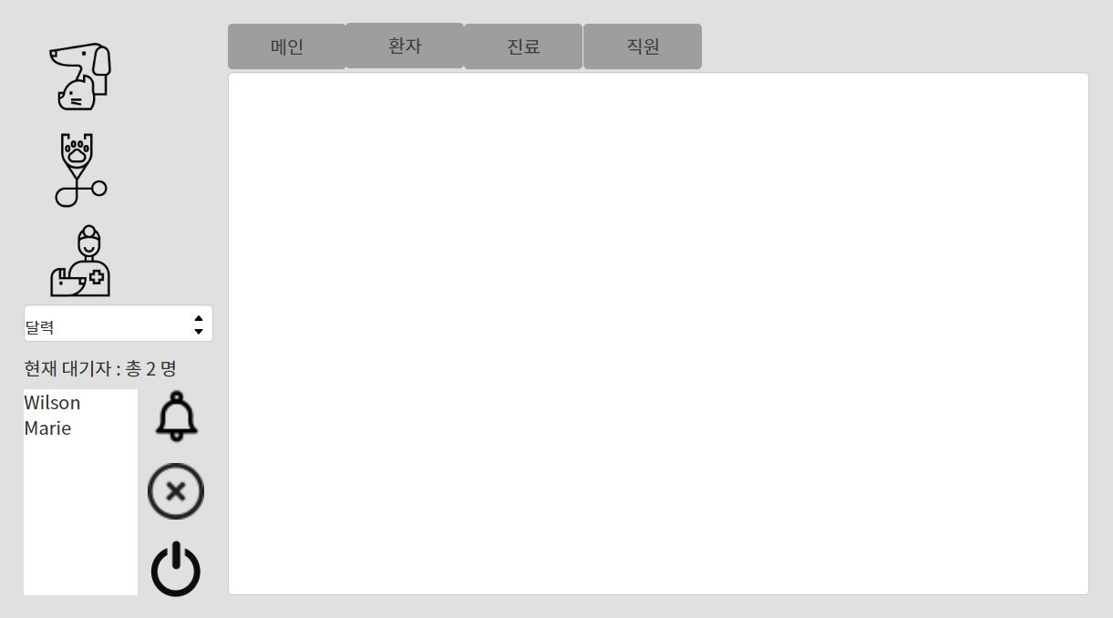
메인
구글
웹페이지

Slide 6
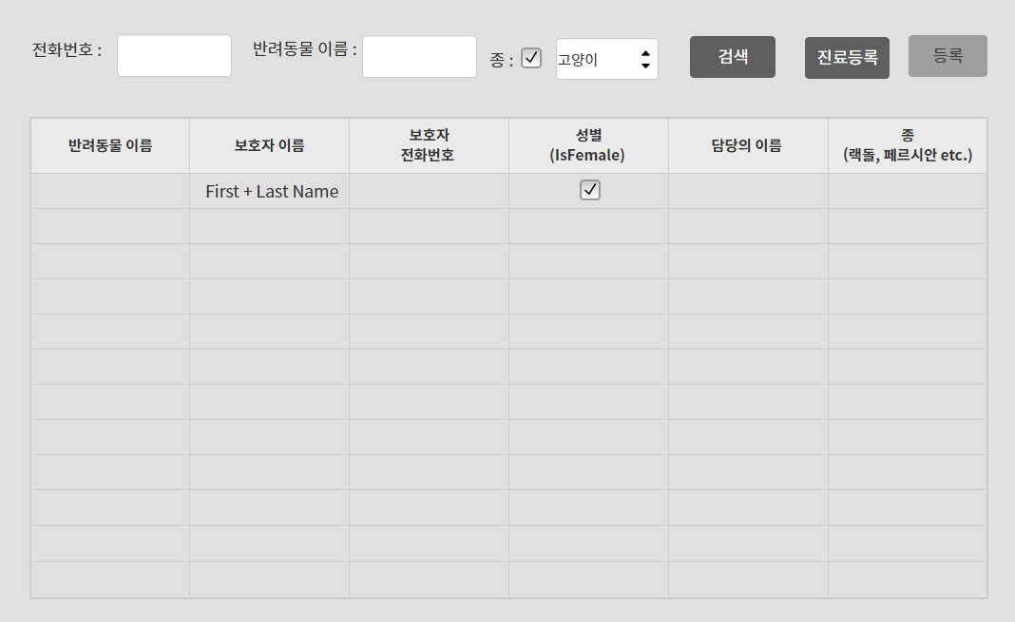
환자

Slide 7
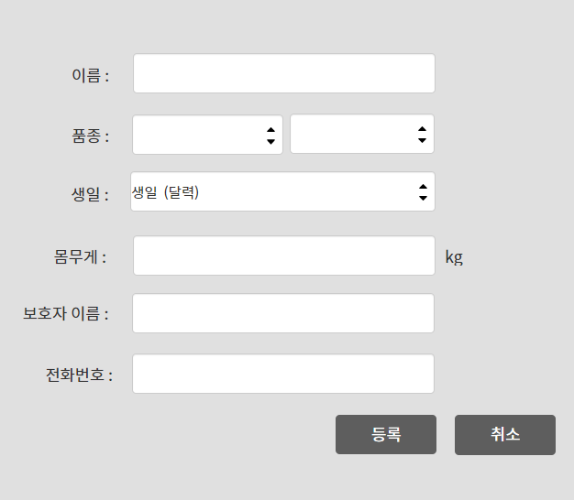
환자
등록
등록

Slide 8
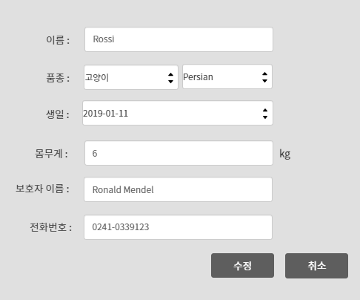
환자
검색
더블클릭
수정

Slide 9
환자
검색
DB에 저장되어있는 환자들의
정보들이 출력됨

Slide 10
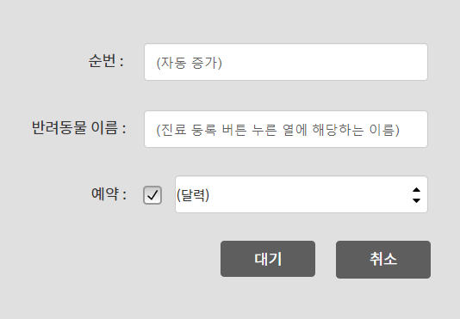
환자
진료등록
대기

Slide 11
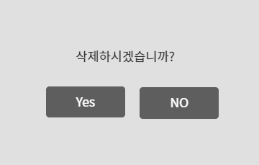
환자
검색
Delete

Slide 12
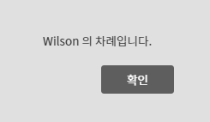
메인
구글
웹페이지
확인

Slide 13
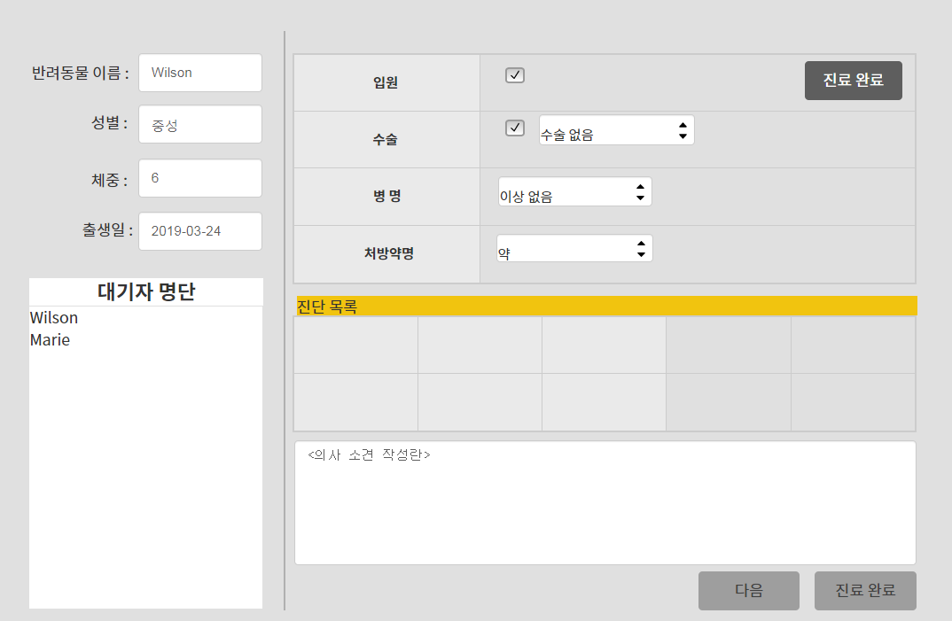
진료

Slide 14
진료
다음

Slide 15
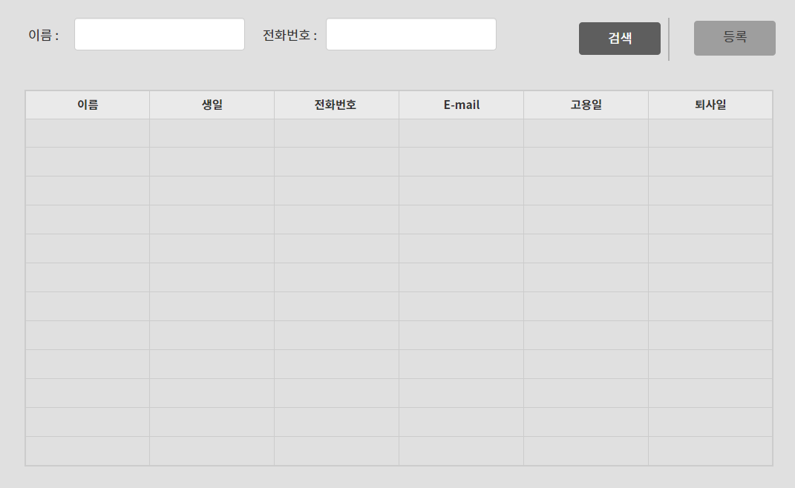
직원

Slide 16
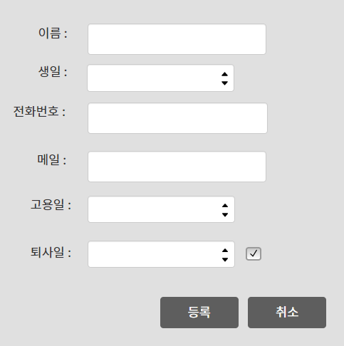
직원
등록
등록

Slide 17
직원
검색
DB에 저장되어있는 직원들의
정보들이 출력됨

Slide 18
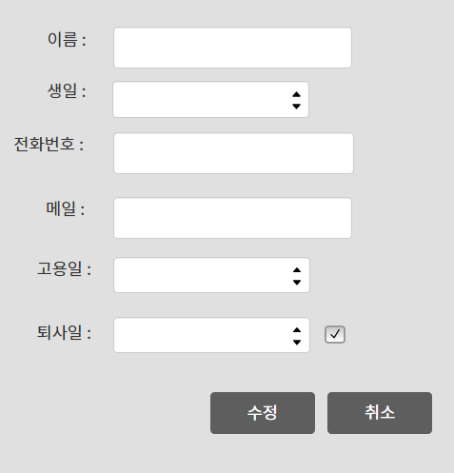
직원
검색
더블클릭
수정

